Slide 1

Imagina tener todos los datos
del mundo en la palma
de tu mano
Notes:
Imagina tener todos los datos del mundo en la palma de tu mano

Slide 2
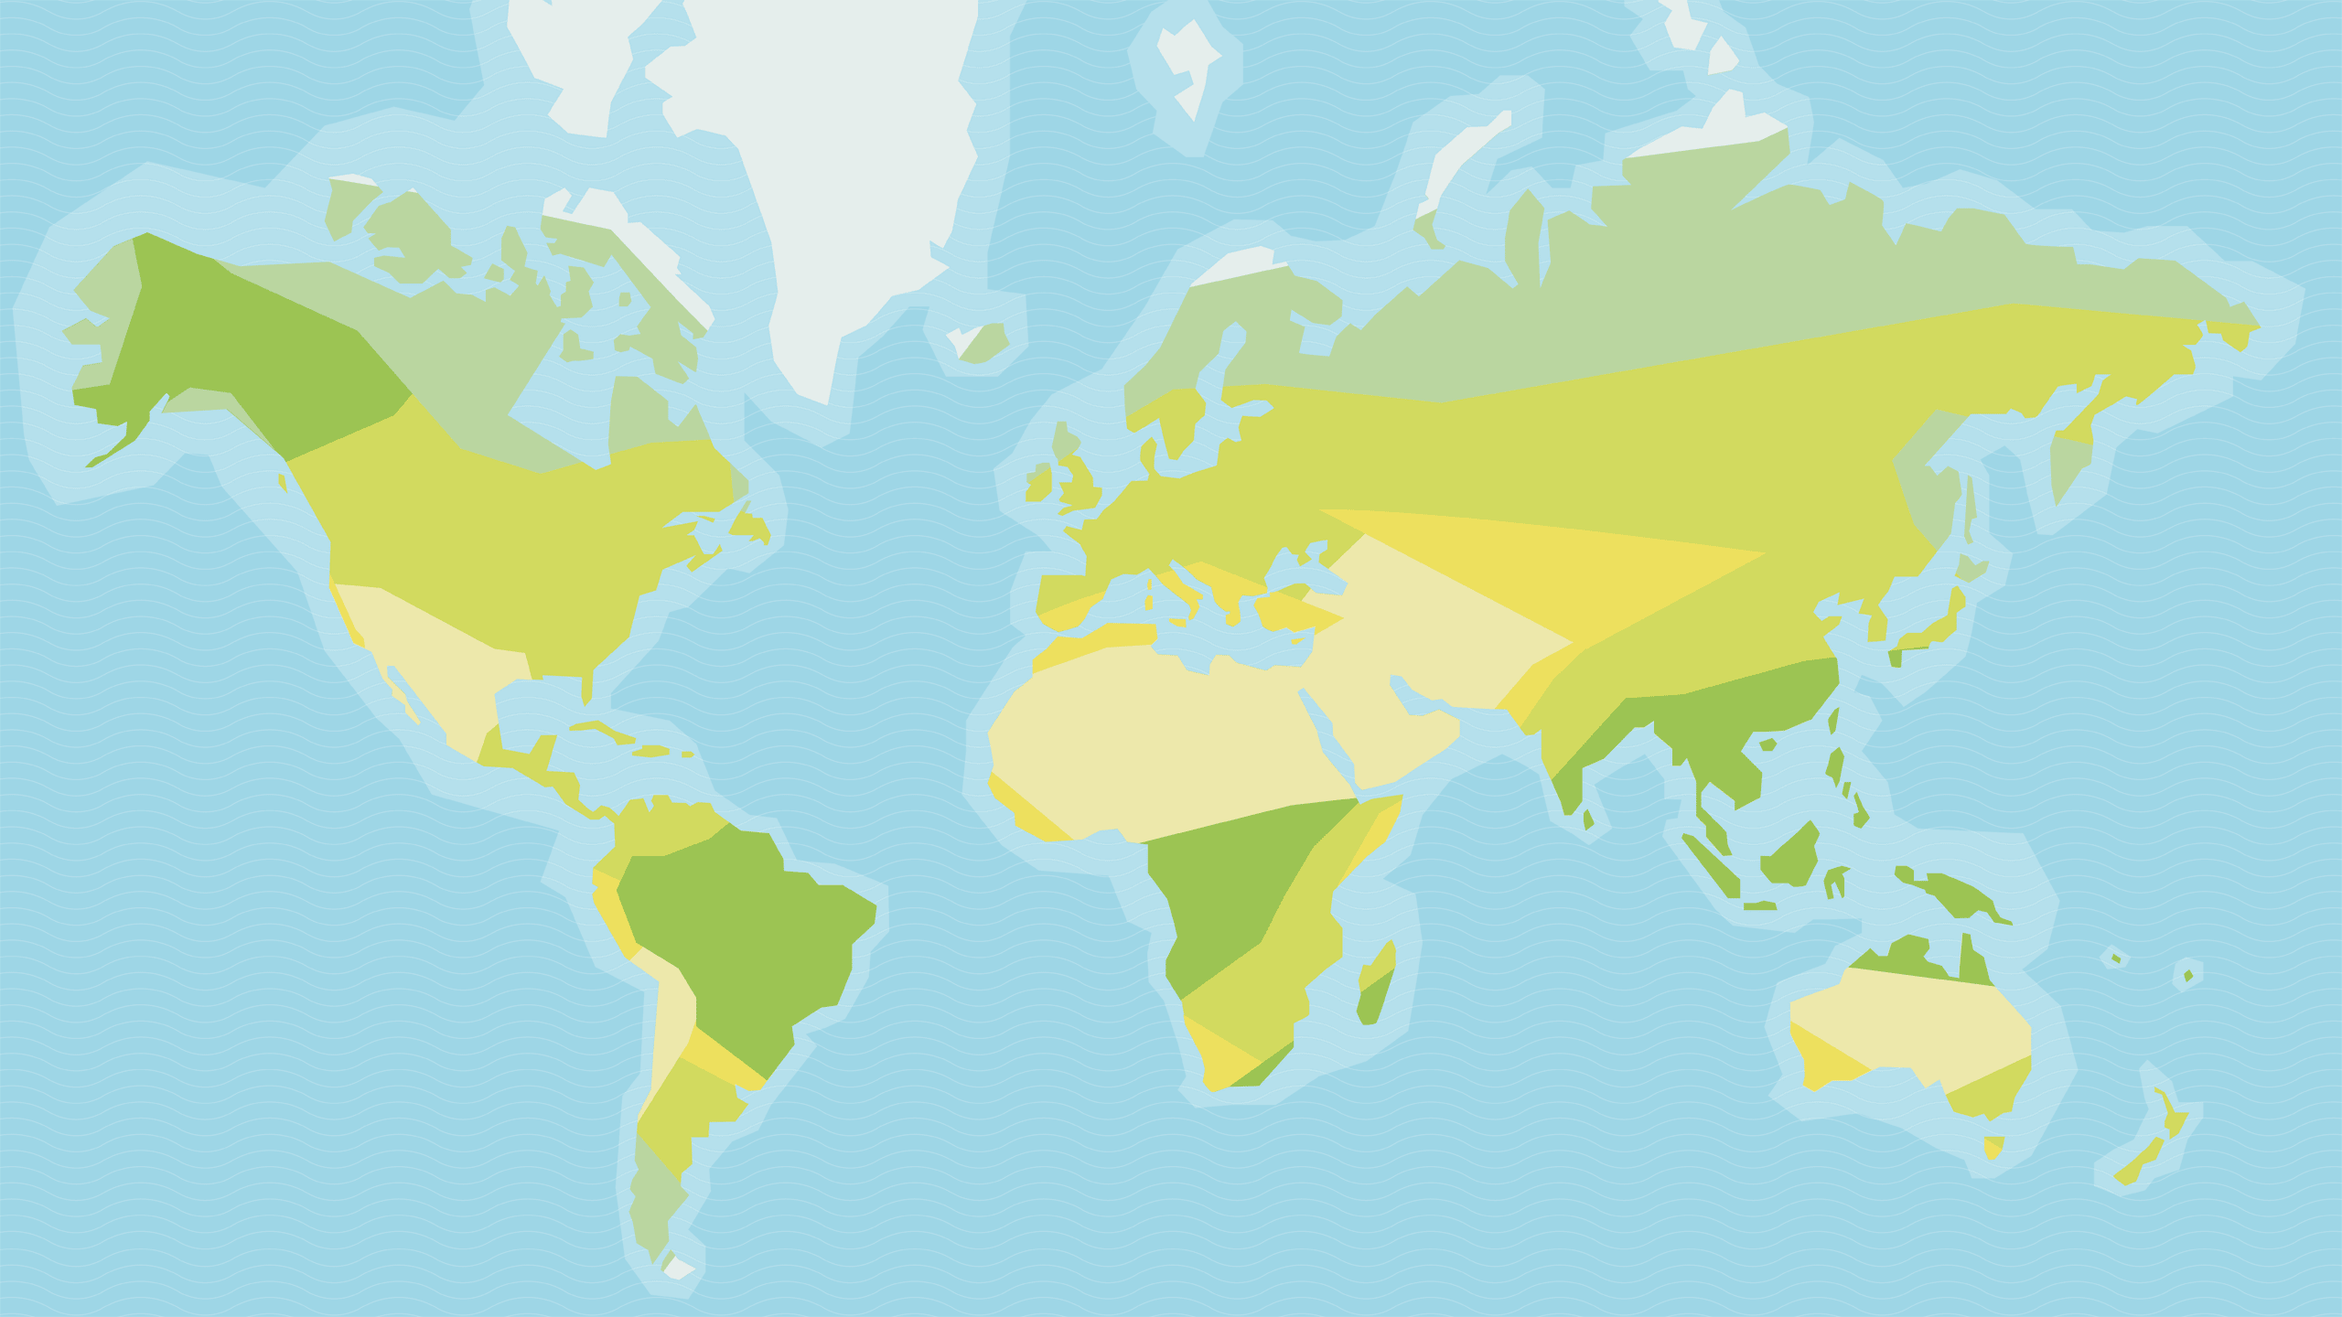
Bienvenido
Geoda
a
Notes:
Bienvenido a Geoda, el mundo en cifras

Slide 3
¿Qué es Geoda? ¿Cómo funciona? Ventajas Aplicaciones
¿Qué es Geoda?
Notes:
¿Qué es Geoda?

Slide 4
¿Qué es Geoda? ¿Cómo funciona? Ventajas Aplicaciones
Geo
grafía
+
Da
tos
Geoda se basa en la visualización de datos de tipo geográfico.
Es un sitio web de tipo divulgativo que ofrece la posibilidad de explorar
el mundo de una forma clara, amena y atractiva
a través de gráficos elaborados con la información estadística
de más de 190 países
Notes:
Geoda es un sitio web de tipo divulgativo que ofrece al usuario la posibilidad explorar el mundo de una forma clara, amena y atractiva a través de gráficos elaborados con la información estadística de más de 190 países.

Slide 5
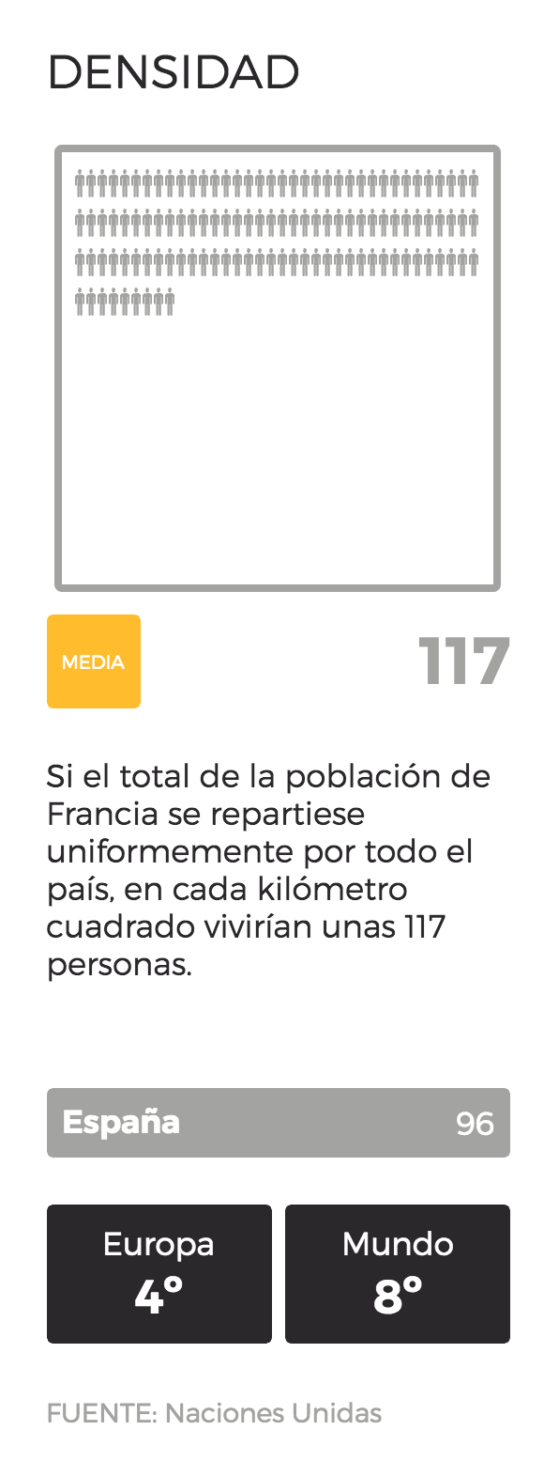
¿Qué es Geoda? ¿Cómo funciona? Ventajas Aplicaciones
Visualización de datos
“Francia tiene una densidad
de población de 117 hab/km2.
Comparado con los datos de otros
países, esta es una densidad
media. En España, por ejemplo,
esta densidad es de 96 hab/km2.
Según la densidad de población,
Francia ocupa el 4º puesto
de Europa y el 8º del mundo”
Notes:
Un mismo dato puede expresarse de muchas formas distintas. Pero para que exista divulgación, los contenidos tienen que ser expresados de forma comprensible y atractiva. Esto se consigue con la visualización de datos, que busca transformar los números en gráficos y figuras atractivas y fácilmente comprensibles con tan solo un golpe de vista. La forma en la que se representan los datos es un valor añadido determinante a la hora de entender las ideas.

Slide 6
¿Qué es Geoda? ¿Cómo funciona? Ventajas Aplicaciones
¿Cómo funciona?
Notes:
¿Cómo funciona?

Slide 7
¿Qué es Geoda? ¿Cómo funciona? Ventajas Aplicaciones
Realidad
Geografía
Población
Economía
Vida
Superfie
Costas
Fronteras
…
Habitantes
Etnias
Idiomas
…
PIB
Paro
Sectores
…
Alfabetiz.
IDH
Criminalidad
…
Notes:
La realidad de un país se puede observar desde 4 perspectivas: cómo es el medio físico de ese país (Geografía), cómo es la gente que lo habita (Población), cuáles son sus recursos (Economía) y cómo se vive en ellos (Vida).

Slide 8
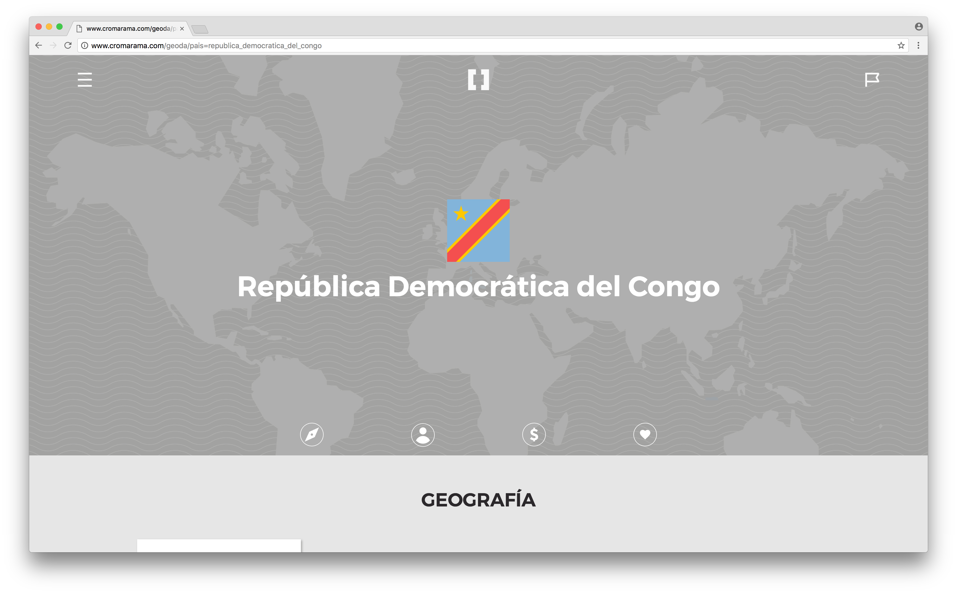
¿Qué es Geoda? ¿Cómo funciona? Ventajas Aplicaciones
Perfil de país
Notes:
Esto se plasma en el perfil país, que busca que el usuario pueda hacerse una idea de cómo es la vida en un determinado territorio.

Slide 9
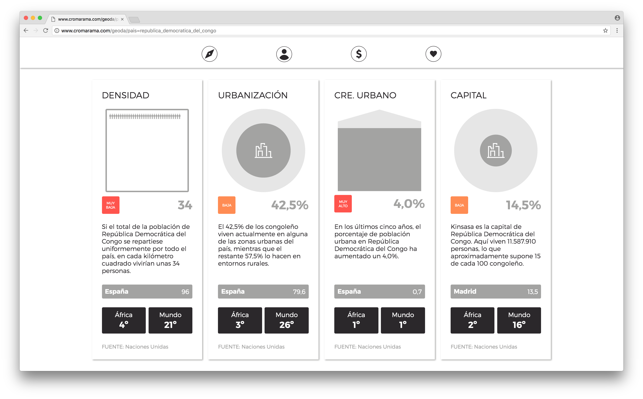
¿Qué es Geoda? ¿Cómo funciona? Ventajas Aplicaciones
Tarjetas
Notes:
Las secciones del perfil de país están divididas en ‘tarjetas’, y en cada una de ellas se analiza un dato que puede ayudar a entender la realidad de un país desde el punto de vista geográfico, de población, económico o de tipo de vida.

Slide 10
¿Qué es Geoda? ¿Cómo funciona? Ventajas Aplicaciones
Ventajas
Notes:
¿Cómo funciona?

Slide 11
¿Qué es Geoda? ¿Cómo funciona? Ventajas Aplicaciones
1. Diseño sencillo
Fácil de manejar y de entender
con pocas interacciones.
2. Tono divulgativo
Lenguaje sencillo y comprensible.
3. ‘Responsive’
Puede consultarse en ordenadores,
portátiles, tabletas y teléfonos inteligentes.
Notes:
Es ‘responsive’: puede consultarse en ordenadores, portátiles, tabletas y teléfonos inteligentes.

Slide 12
¿Qué es Geoda? ¿Cómo funciona? Ventajas Aplicaciones
¿Para qué puede usarse Geoda?
Notes:
¿Y qué utilidades tiene la web de Geoda? Dadas sus características, Geoda está dirigida a personas no expertas en geografía pero sí con cierta curiosidad por ella y que quieran entenderla o aproximarse a ella desde una perspectiva distinta. En este sentido, Geoda puede tener varias aplicaciones, unas puramente divulgativas y otras centradas en obtener algún tipo de beneficio.

Slide 13

¿Qué es Geoda? ¿Cómo funciona? Ventajas Aplicaciones
1. Como herramienta de consulta con fines didácticos/educativos
Notes:
Geoda puede ser útil por ejemplo en el campo educativo, donde se necesita que la información se presente filtrada, ordenada, explicada, contextualizada y de forma atractiva, aportaciones todas ellas presentes en este proyecto. Además, otro de los objetivos de esta web es superar dos barreras que también pueden presentarse en este ámbito: la barrera idiomática (mucha información está solo accesible en inglés) y la barrera técnica (mucha información tiene un perfil demasiado técnico/profesional y poco divulgativo).

Slide 14

¿Qué es Geoda? ¿Cómo funciona? Ventajas Aplicaciones
2. Como parte de otra web para atraer tráfico o ampliar el servicio
Notes:
Además, Geoda puede vincularse a otras web como un elemento auxiliar que sirva para complementar sus servicios o atraer nuevos usuarios

Slide 15
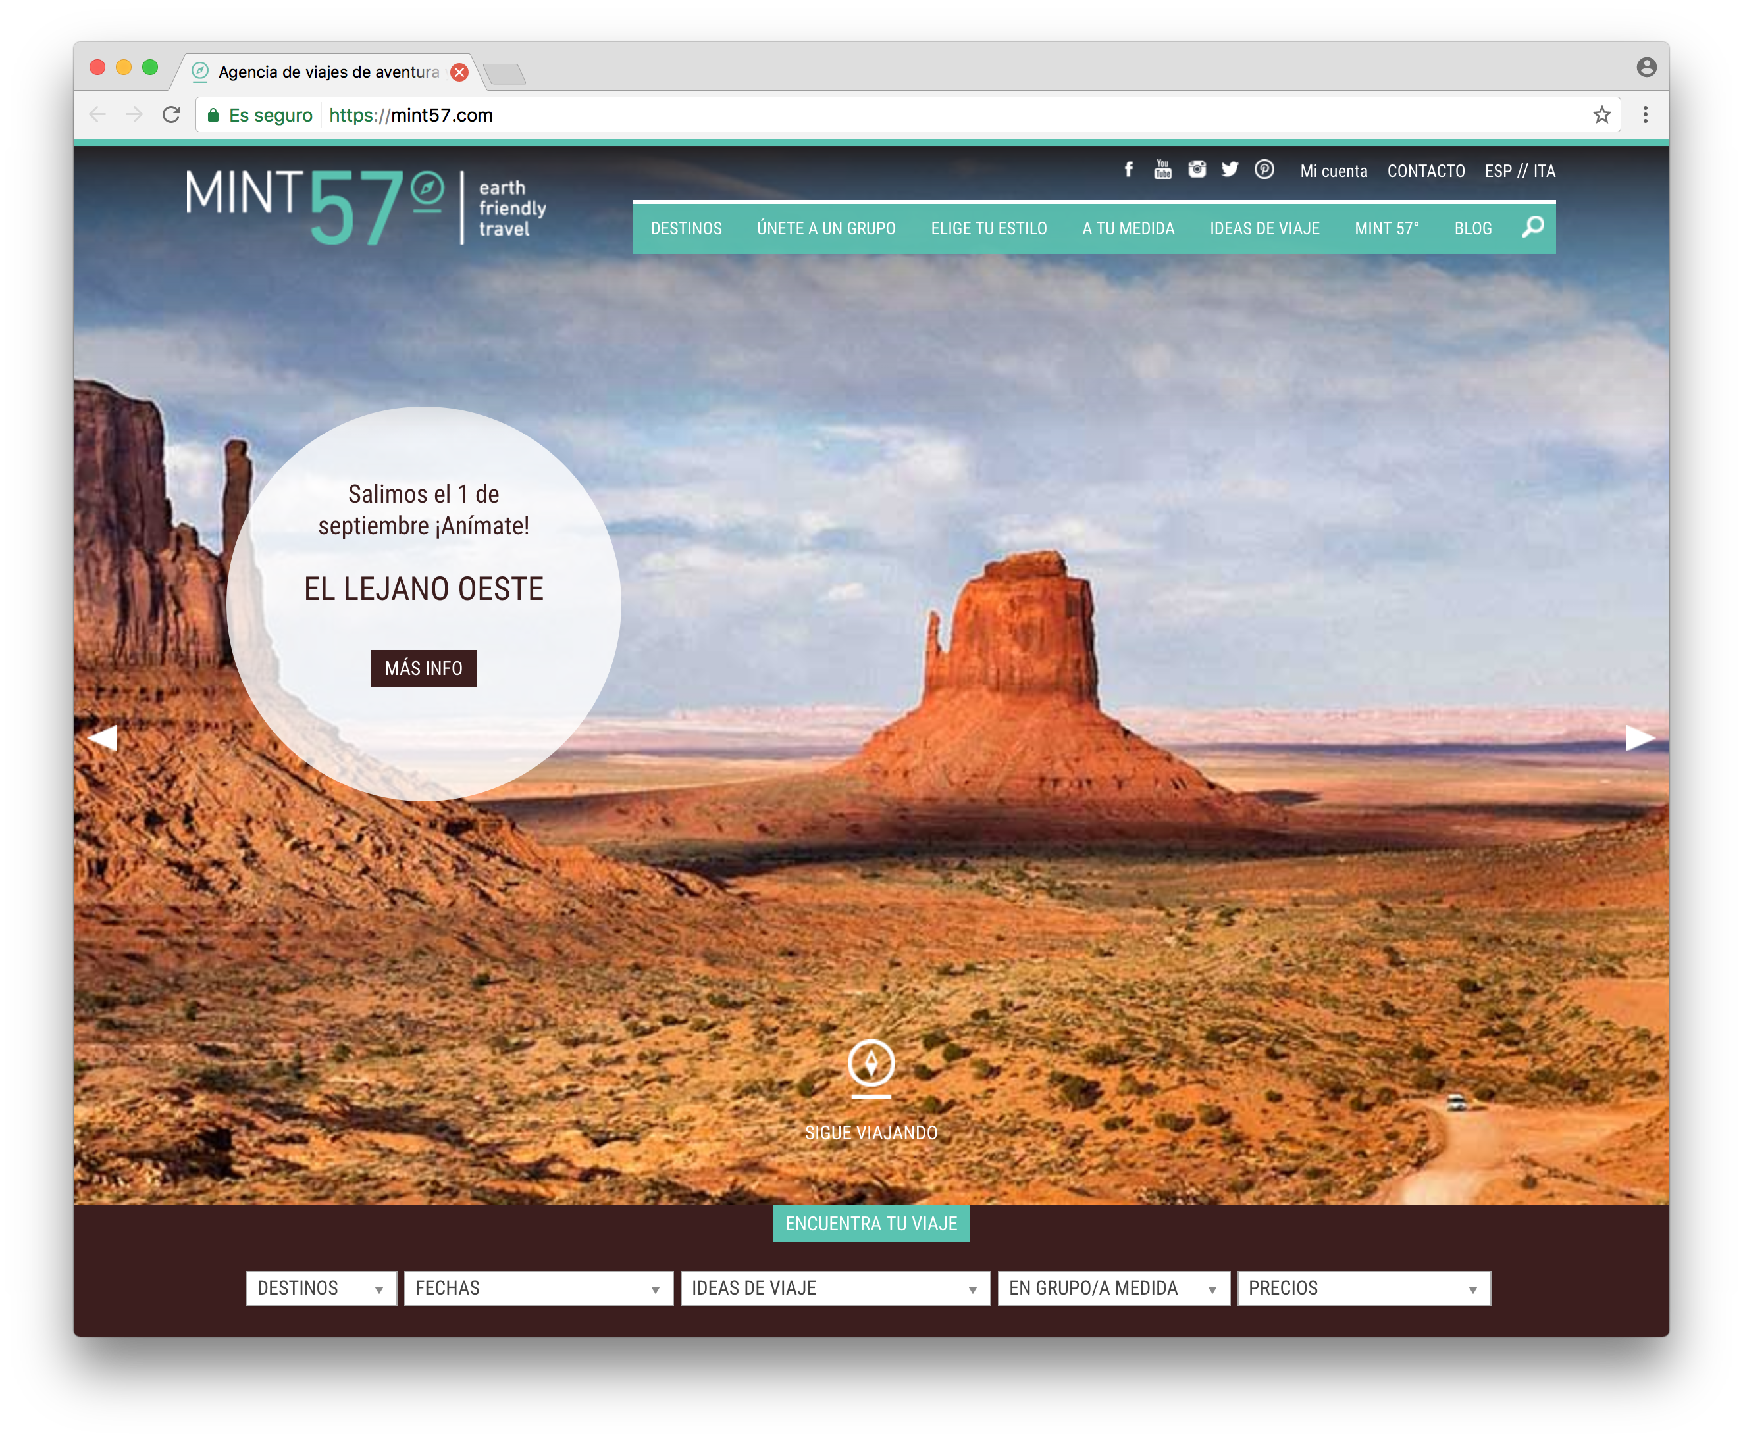

¿Qué es Geoda? ¿Cómo funciona? Ventajas Aplicaciones
+GEODA
Notes:
Muchas webs de agencias de viajes incluyen contenidos que pueden servir como puerta de entrada ‘amigable’ a sus productos. Por ello, además de un blog (que suele ser un elemento habitual), se puede incluir como sección la aplicación web de Geoda.

Slide 16
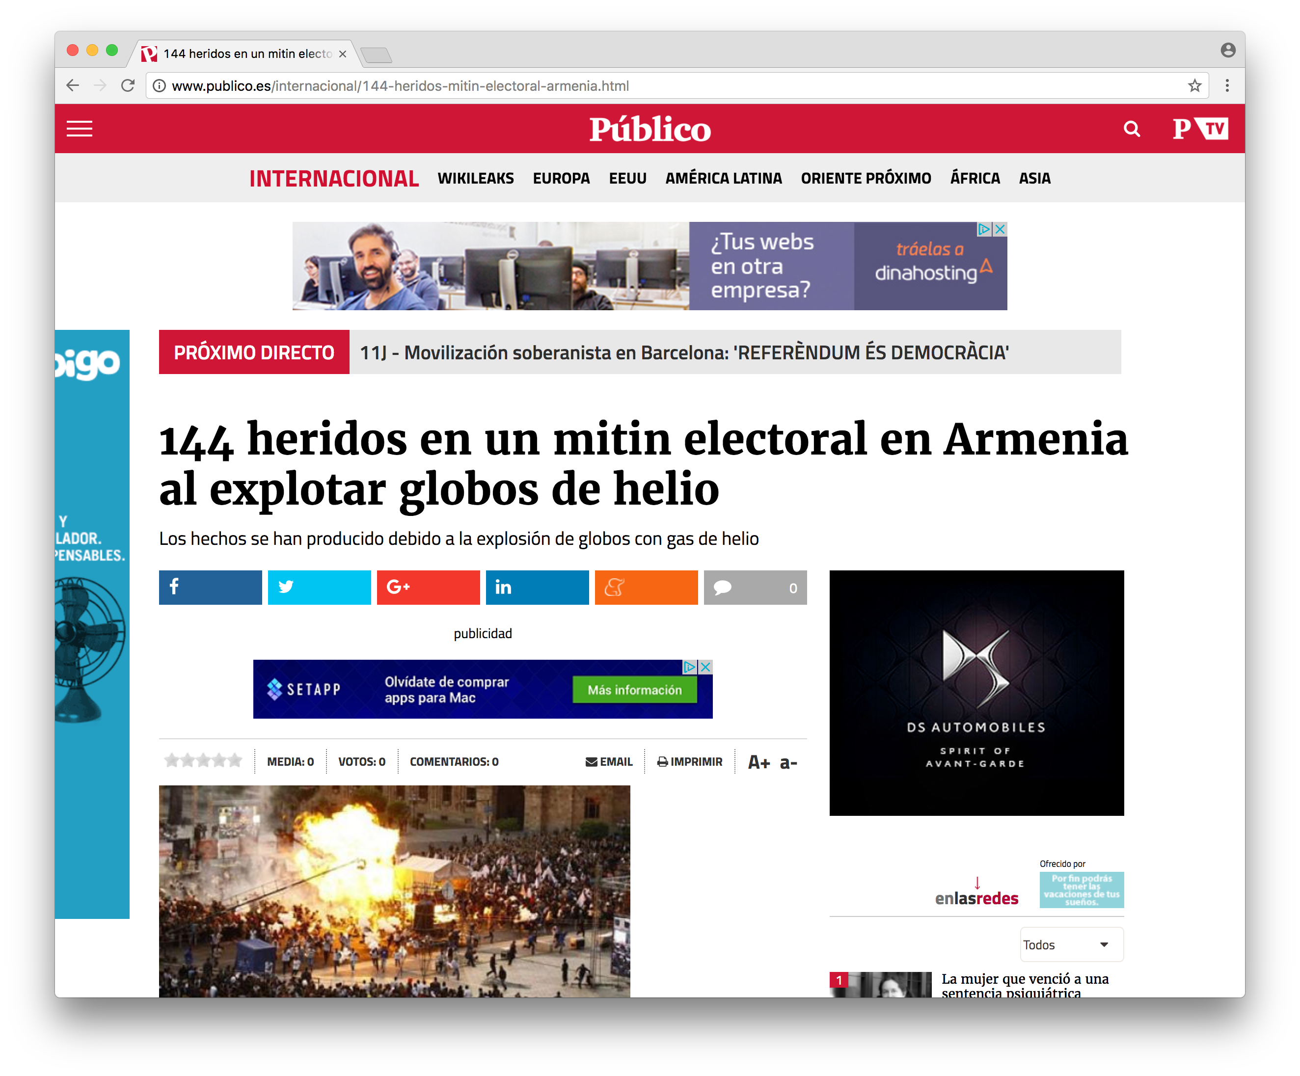
¿Qué es Geoda? ¿Cómo funciona? Ventajas Aplicaciones
+GEODA
Notes:
Las webs de noticias suelen informar de acontecimientos en otros países. La aplicación web de Geoda podría utilizarse como complemento a esas informaciones para que los usuarios tuviesen una información más amplia y diferenciada de la de la competencia.

Slide 17
Gracias por tu atención
Para solicitar más información, puedes visitar www.cromarama.com/geoda/contacto.php
Notes:
Muchas gracias por tu atención. Para más información puedes entrar en www.cromarama.com/geoda/contacto.php.

